Slide 1
Exercício 1 Canvas
23.04.2018

Slide 2
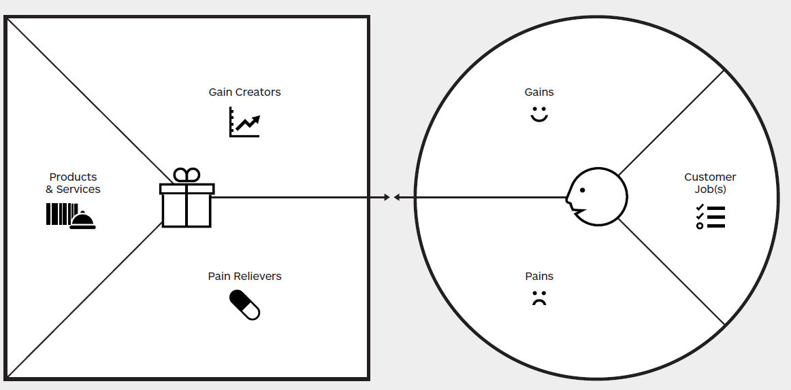
Emissão de relatórios estatísticos;
Alertas de acompanhamentos via sms /e-mail;
Controle dos retornos;
Níveis de acesso ao Sistema;
Performance no processo;
Economia financeira;
Rápido acesso à informação.
Efetiva o cadastro do aluno;
Agenda retornos;
Acompanhamento dos alunos;
Cadastro de acompanhamentos;
Armazenamento em nuvem;
Cadastro de alertas.
Psicóloga
Falta de acompanhamento do aluno;
Grande quantidade de documentos físicos (papéis);k
Dificuldade para identificar os alunos cadastrados;
Automatização no Cadastro e acompanhamento dos alunos e famílias;
Gestão de resultados;
Centralização da informação.

